Slide 1
狼人杀

Slide 2
科学发现的机遇，
总是等着好奇而又爱思考的人。

Slide 3
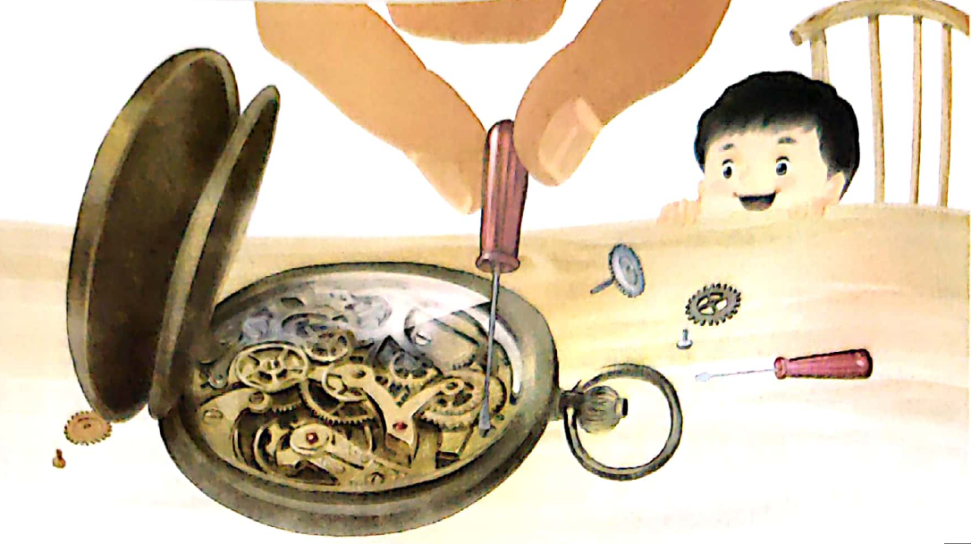
16 表里的生物
——剧本杀

Slide 4
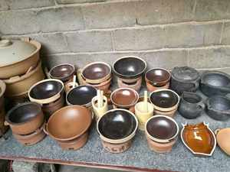
任务一：神探入场券 正确认读下面的词语
坚硬 清脆 轻易 呈现
齿轮 唯恐 蝎子 丑恶
恐怖 阻拦 钵子 葫芦

Slide 5
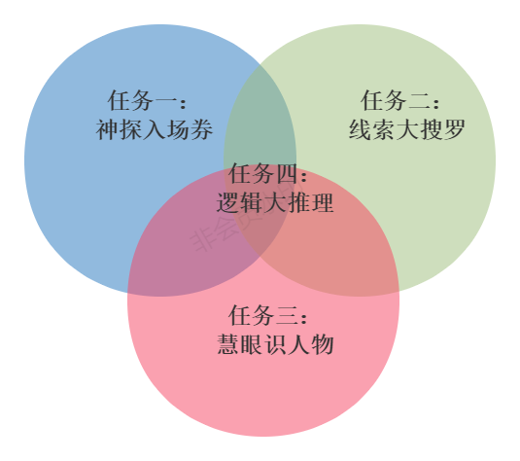
剧本杀

Slide 6
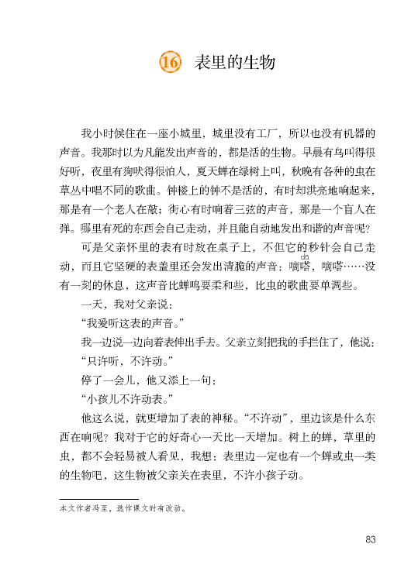
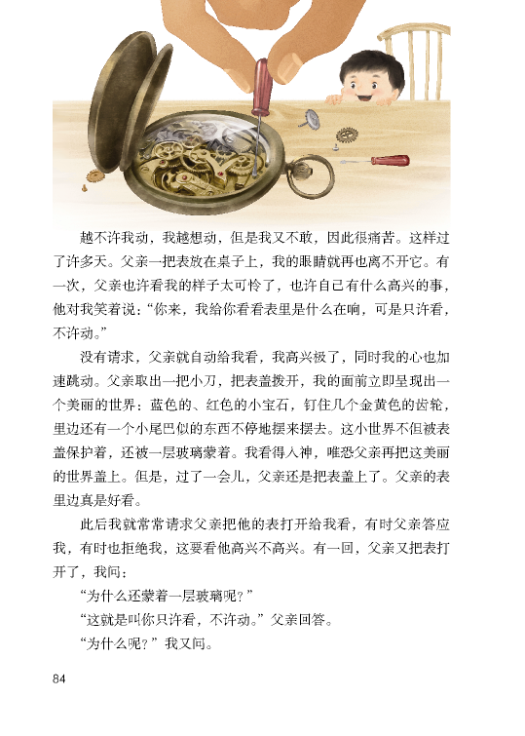
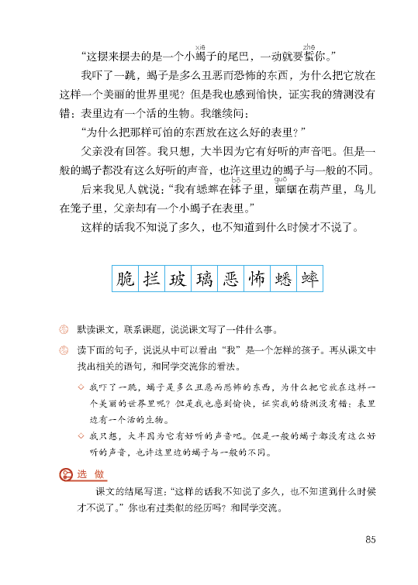
交流质疑
表里的生物是蝎子。

Slide 7
任务二：线索大搜罗
作者怎么会认为表里有生物呢？请结合课文内容说说你找到的理由，四人小组讨论一下。
学习单：理由一：第1自然段______________________________________
理由二：第2-9自然段____________________________________
理由三：第10-11自然段__________________________________
第12-19自然段__________________________________

Slide 8
任务二：线索大搜罗
作者怎么会认为表里有生物呢？请结合课文内容说说你找到的理由，四人小组讨论一下。
小提示：理由一：第1自然段_
理由二：第2-9自然段_
理由三：第10-11自然段_____
第12-19自然段_____________
我那时以为凡能发出声音的，都是活的生物。
听父亲的怀表有声音，猜想表里有个生物。
我看到表里的世界，验证我的猜想。
我不断追问证实我的猜想。

Slide 9
任务二：线索大搜罗
为了证明自己的观点正确，“我”罗列了哪些具体的事例？
凡能发出声音的都是活的生物。

Slide 10
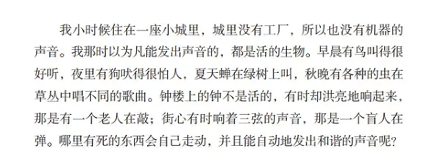
第一类：自己能发出声音的活的生物。
第二类：借助人发出声音的没有生命的事物。
从早到晚
从夏到秋

Slide 11
剧本杀

Slide 12
任务三：慧眼识人物
文中是怎样来写“我”的呢？从中可以看出“我”是一个怎样的孩子？完成学习单后，同桌之间讨论一下。
答题格式：请大家看向第（）段，我找到的关键句【词】是（），这里运用（）描写，从中我体会到“我”是一个（）的人。

Slide 14
1我小时候住在一座小城里，城里没有工厂，所以也没有机器的声音。我那时以为凡能发出声音的，都是活的生物。早晨有鸟叫得很好听，夜里有狗吠得很怕人，夏天蝉在绿树上叫，秋晚有各种的虫在草丛中唱不同的歌曲。钟楼上的钟不是活的，有时却洪亮地响起来，那是有一个老人在敲；街心有时响着三弦的声音，那是一个盲人在弹。哪里有死的东西会自己走动，并且能自动地发出和谐的声音呢？

Slide 15
11没有请求，父亲就自动给我看，我高兴极了，同时我的心也加速跳动。父亲取出一把小刀，把表盖拨开，我的面前立即呈现出一个美丽的世界：蓝色的、红色的小宝石，钉住几个金黄色的齿轮，里边还有一个小尾巴似的东西不停地摆来摆去。这小世界不但被表盖保护着，还被一层玻璃蒙着。我看得入神，唯恐父亲再把这美丽的世界盖上。但是，过了一会儿，父亲还是把表盖上了。父亲的表里边真是好看。

Slide 16
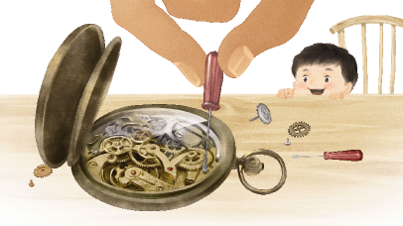
有一回，父亲又把表打开了，我问：
“为什么还蒙着一层玻璃呢？”
“这就是叫你只许看，不许动。”父亲回答。
“为什么呢？”我又问。
“这摆来摆去的是一个小蝎子的尾巴，一动就要蜇你。”
我继续问：
“为什么把那样可怕的东西放在这么好的表里？”

Slide 17
9他这么说，就更增加了表的神秘。“不许动”，里边该是什么东西在响呢？我对于它的好奇心一天比一天增加。树上的蝉，草里的虫，都不会轻易被人看见，我想：表里边一定也有一个蝉或虫一类的生物吧，这生物被父亲关在表里，不许小孩子动。
17我吓了一跳，蝎子是多么丑恶而恐怖的东西，为什么把它放在这样一个美丽的世界里呢？但是我也感到愉快，证实我的猜测没有错：表里边有一个活的生物。
19我只想，大半因为它有好听的声音吧。但是一般的蝎子都没有这么好听的声音，也许这里边的蝎子与一般的不同。

Slide 18
剧本杀

Slide 19
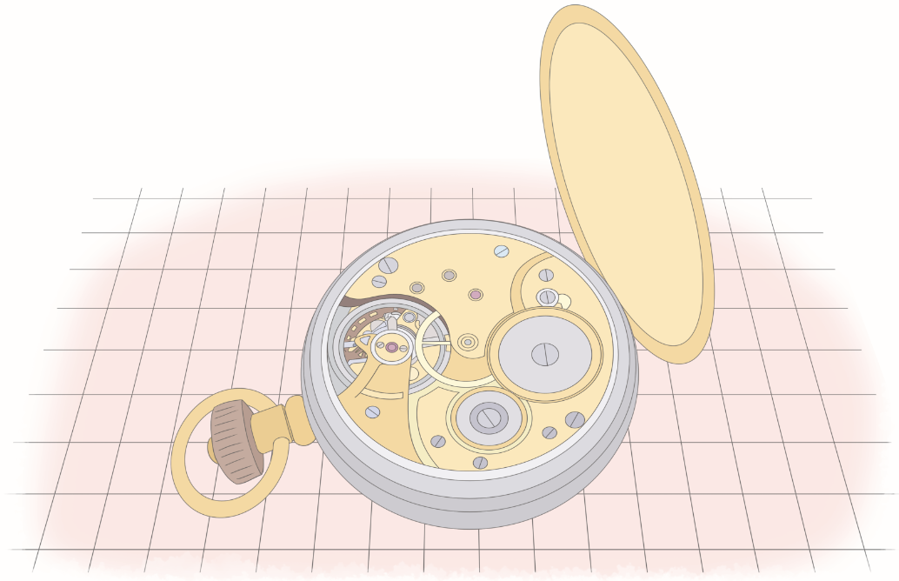
“我有蟋蟀在钵子里，蝈蝈在葫芦里，鸟儿在笼子里，父亲却有一个小蝎子在表里。”
这样的话我不知说了多久，也不知道到什么时候才不说了。

Slide 20
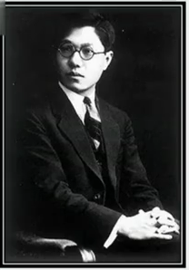
冯至，原名冯承植，现代诗人、翻译家、学者。
1948年,冯至在《大公报》上连续发表了三篇讲述自己故事的文章——《彩色的鸟》《表里的生物》《猫儿眼》。他说,我要写给《大公报》,有两个原因:第一是我曾经真正感受过儿时的快乐;第二是因为如果《大公报》是一个公园，就不妨像许多公园似的，开辟一片小草地提供给儿童们在上边玩耍,不要单纯看着大人们的愁眉苦脸。

Slide 21
任务四：逻辑大推理
你觉得作者写这篇文章还想要表达什么呢？

Slide 22
“这样的话我不知说了多久，也不知道到什么时候才不说了。”你也有类似的经历吗？

Slide 23
剧本杀

